Slide 1
第六节
第九章
多元函数微分学的几何应用
一、一元向量值函数及其导数
二、空间曲线的切线与法平面
三、曲面的切平面与法线

Slide 2



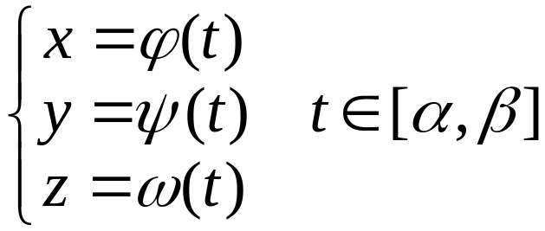







一、一元向量值函数及其导数
引例: 已知空间曲线 Γ 的参数方程:
Γ 的向量方程
此方程确定映射
,称此映射为一元向量
值函数.
对Γ 上的动点M ,
即Γ 是
的终点M
的轨迹 ,
此轨迹称为向量值函数的终端曲线 .
要用向量值函数研究曲线的连续性和光滑性，就需要引进向量值函数的极限、连续和导数的概念.

Slide 3


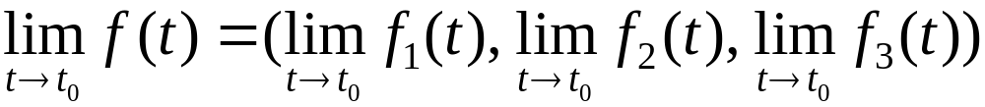
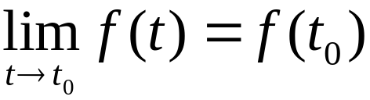
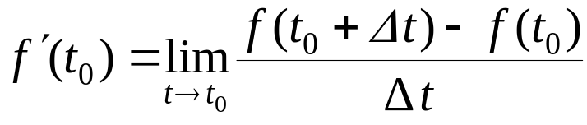

定义: 给定数集 D ⊂ R , 称映射
为一元向量
值函数（简称向量值函数）, 记为
定义域
因变量
自变量
向量值函数的极限、连续和导数都与各分量的极限、
连续和导数密切相关,
因此下面仅以 n = 3 的情形为代表
进行讨论.
极限：
连续：
导数：

Slide 4


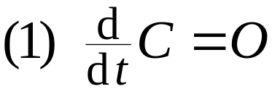
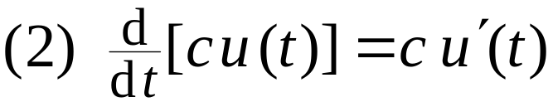
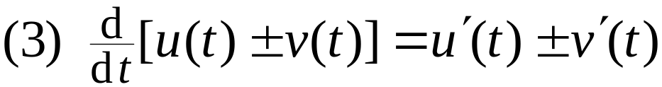
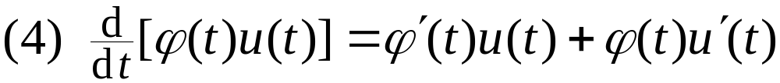
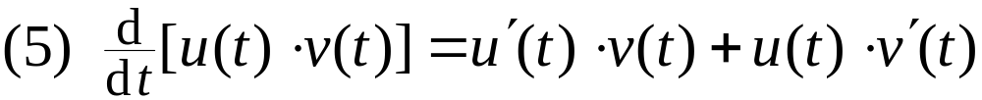
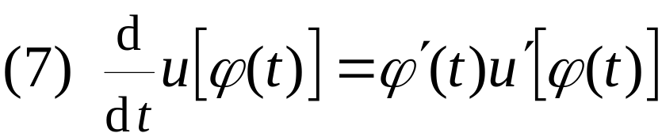
向量值函数的导数运算法则:
设
是可导向量值函数,
C 是常向量,
c 是任一常数,
是可导函数, 则

Slide 5







二、空间曲线的切线与法平面
空间光滑曲线在点 M 处的切线为此点处割线的极限位
置.
过点 M 与切线垂直的平面称为曲线在该点的法平面.
给定光滑曲线
Γ 在
点M (x, y, z) 处的切向量及法平面的
法向量均为
点向式可建立曲线的切线方程
利用
点法式可建立曲线的法平面方程

Slide 6




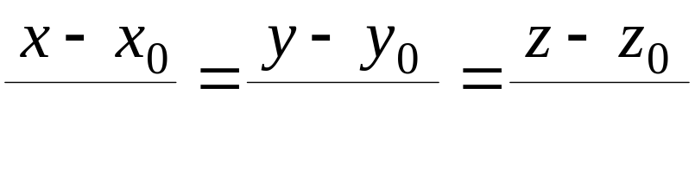







1. 曲线方程为参数方程的情况
给定光滑曲线
为0,
则Γ 在点M 的导向量为
因此曲线 Γ 在点 M 处的
切线方程
法平面方程

Slide 7
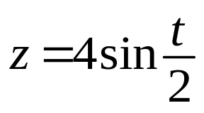
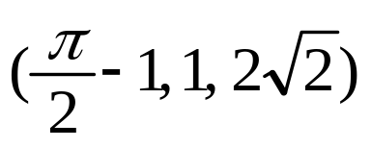
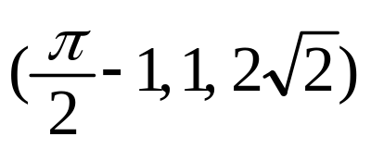
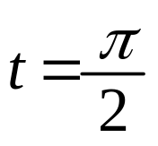
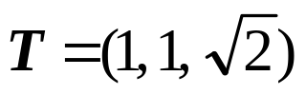
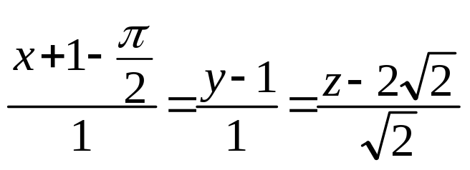
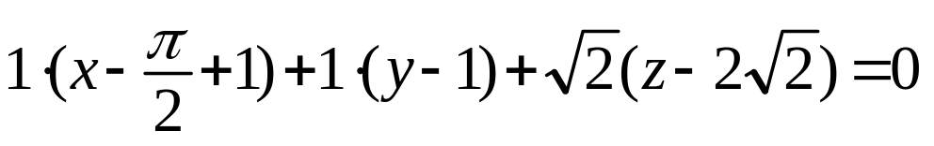
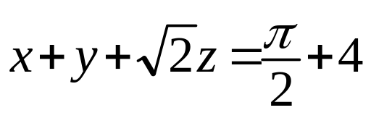
曲线x=ϕ(t), y=ψ(t), z=ω(t)在t=t₀所对应的点M₀的切向量为T=(ϕ′(t₀), ψ′(t₀), ω′(t₀)).
例1求曲线x=t−sin t, y=1−cos t, 在点
处的切线及法平面方程.
解:
点 所对应的参数 .
因为
x′(t)=1−cos t, y′(t)=sin t.
所以切向量为 .
于是, 切线方程为
,
法平面方程为
,即 .

Slide 8
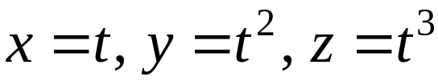

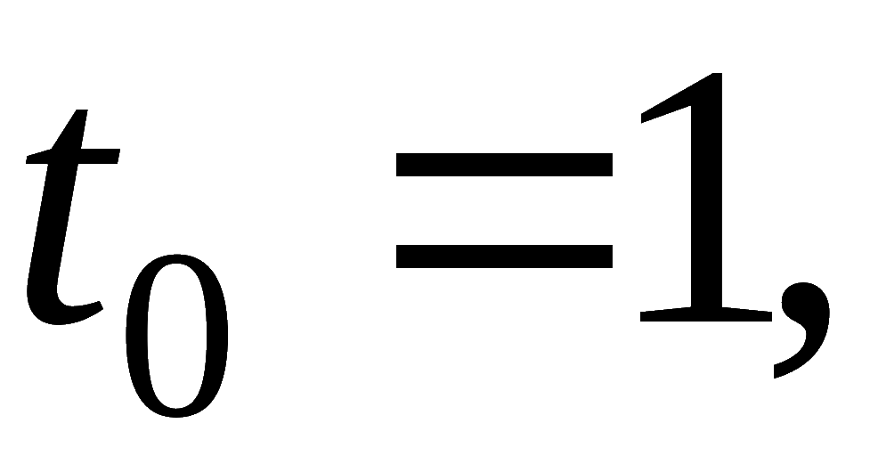

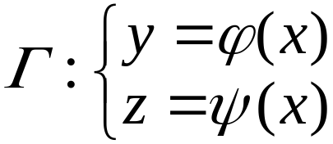
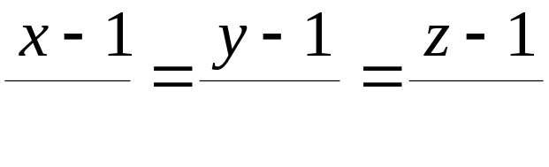


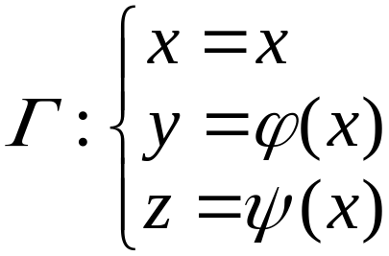





例2. 求曲线
在点 M (1, 1, 1) 处的切线
方程与法平面方程.
解：
点(1, 1, 1) 对应于
故点M 处的切向量为
思考: 光滑曲线
因此所求切线方程为
的切向量有何特点?
法平面方程为
答:
即
切向量

Slide 9
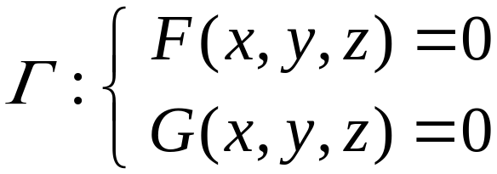
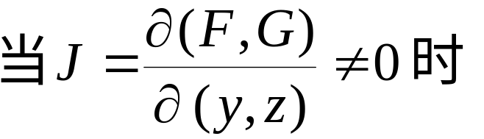
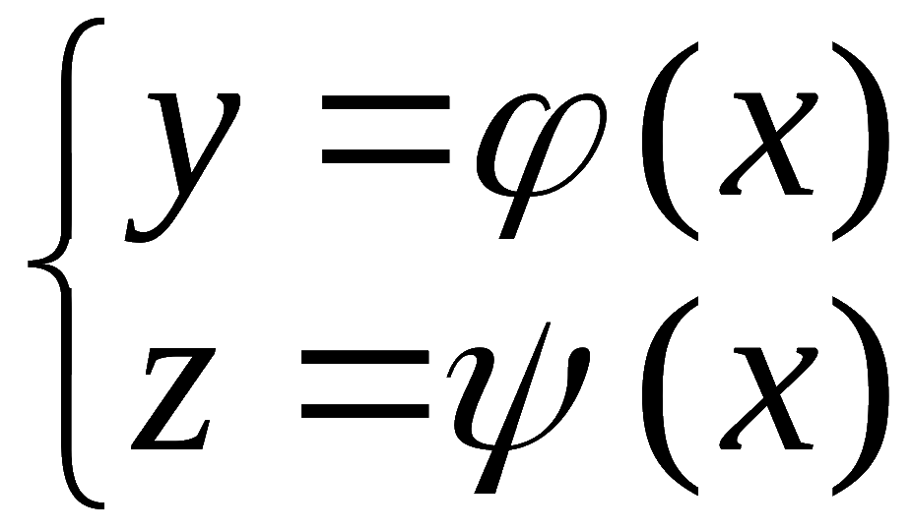
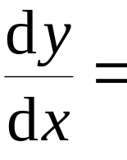
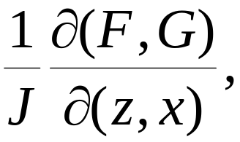
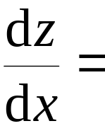
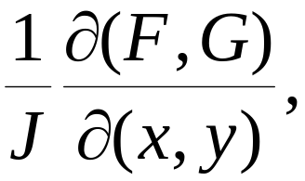

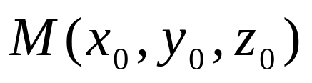



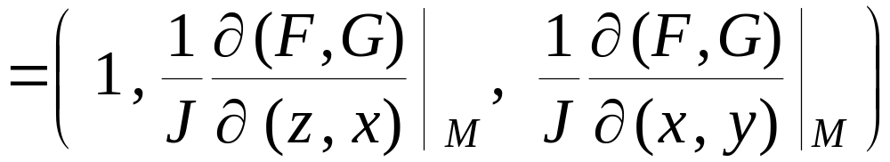
2. 曲线为一般式的情况
光滑曲线
Γ 可表示为
, 且有
曲线上一点
处的切向量为

Slide 10
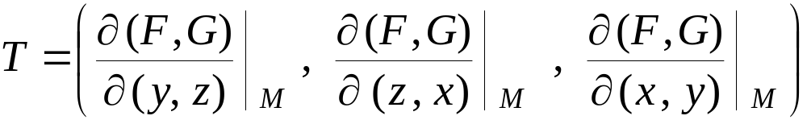

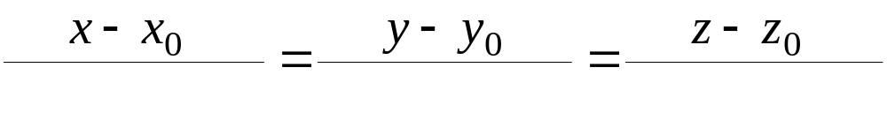
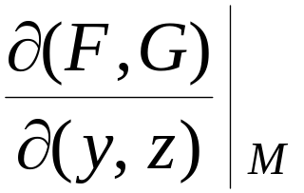
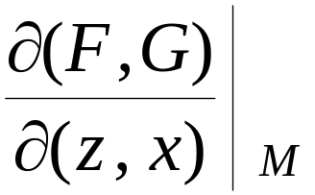
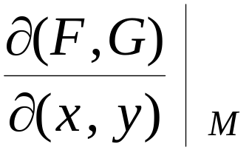
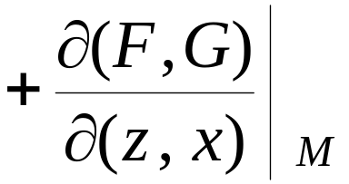


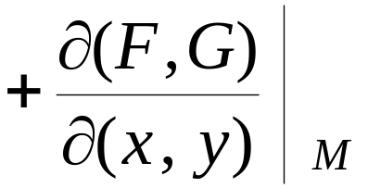

或
则在点
有
切线方程
法平面方程

Slide 11
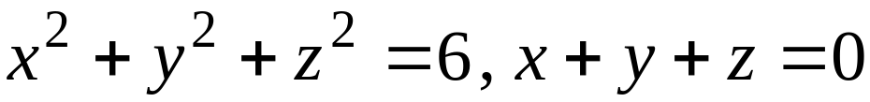
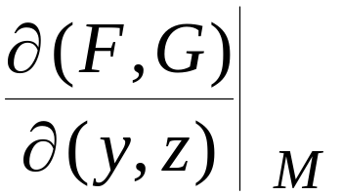
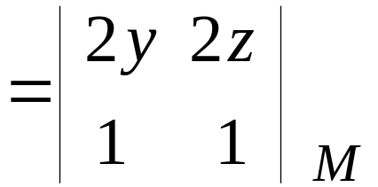
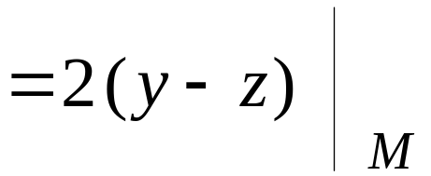

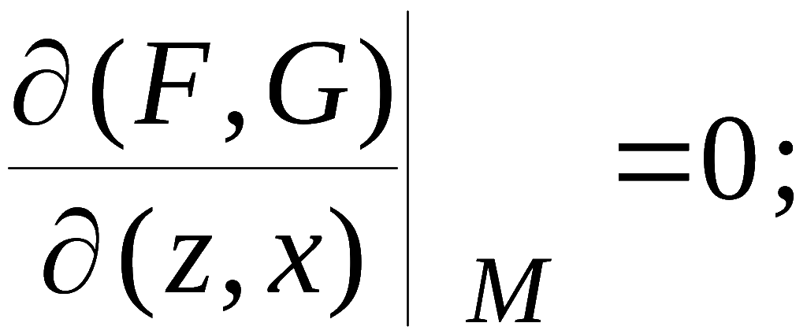
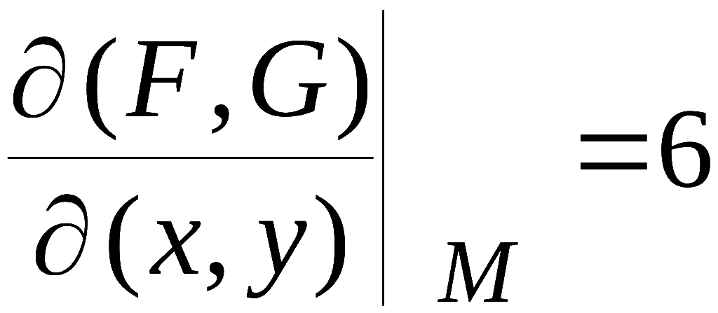




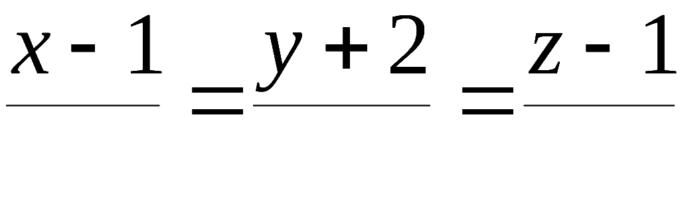
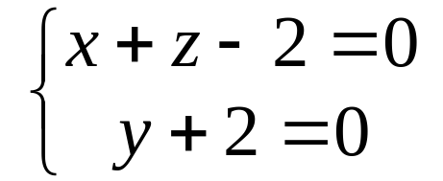
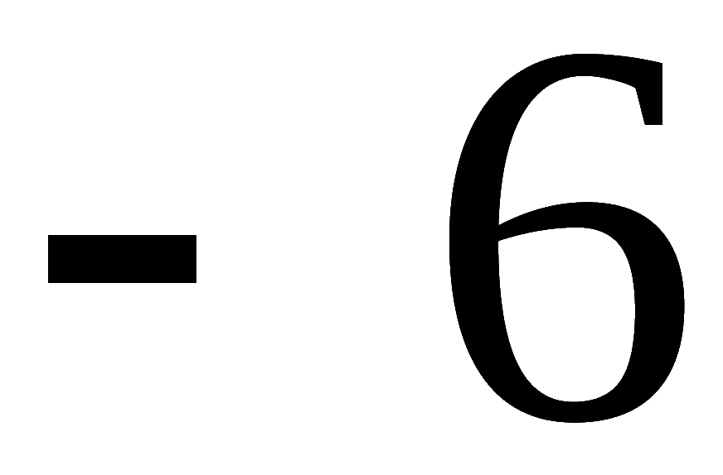

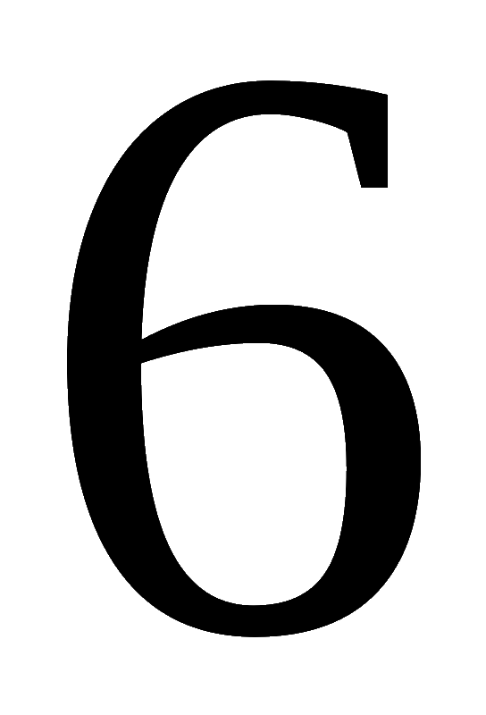
例3. 求曲线
在点
M ( 1,–2, 1) 处的切线方程与法平面方程.
解法1 令
则
切向量
切线方程
即

Slide 12











法平面方程
即
解法2 方程组两边对 x 求导, 得
解得
曲线在点 M(1,–2, 1) 处有:
切向量

Slide 13




点 M (1,–2, 1) 处的切向量
切线方程
即
法平面方程
即

Slide 14









例4 求曲线 , 在点
(1, 1, 1) 的切线及法平面方程.
解
为求切向量, 将所给方程的两边对x求导数, 得
解方程组得
,
.
从而 .
所求切线方程为
,
方程组在点(1, 1, 1)处化为
法平面方程为
即 16x+9y−z−24=0.

Slide 15










三、曲面的切平面与法线
设 有光滑曲面
通过其上定点
任意引一条光滑曲线
对应点 M,
且
不全为0 .
则 Γ 在
点 M 的切向量为
切线方程为
下面证明:
∑ 上过点 M 的任何曲线在该点的切线都
在同一平面上.
此平面称为 ∑ 在该点的切平面.

Slide 16














证:
在 ∑ 上,
得
令
由于曲线 Γ 的任意性 ,
表明这些切线都在以
为法向量
的平面上 ,
从而切平面存在 .

Slide 17






切平面方程
曲面 ∑ 在点 M 的法向量:
过M点且垂直于切平面的直线
称为曲面 ∑ 在点 M 的法线.
法线方程

Slide 18














特别, 当光滑曲面∑ 的方程为显式
时,
令
则在点
故当函数
在点
有连续偏导数时,
曲面
法向量
切平面方程
法线方程

Slide 19






法向量的方向余弦：
用
表示法向量的方向角,
并假定法向量方向
向上,
法向量
将
分别记为
则

Slide 20











例5. 求球面
在点(1 , 2 , 3) 处的切
平面及法线方程.
解: 令
法向量
所以球面在点 (1 , 2 , 3) 处有:
切平面方程
即
法线方程
即
(可见法线经过原点，即球心)

Slide 21

例6求曲面e^{z}−z+xy=3在点(2,1,0)处的切平面及法线方程 .
解:
令F(x, y, z)=e^{z}−z+xy−3, 则
n=(F_{x}, F_{y}, F_{z})|_{(2, 1, 0)}=(y, x, e^{z}−1)|₍₂, ₁, ₀₎=(1, 2, 0),
所求切平面方程为
1⋅(x−2)+2(y−1)+0⋅(z−0)=0, 即x+2y−4=0,
法线方程为
.

Slide 22
例7 求旋转抛物面z=x²+y²−1在点(2, 1, 4)处的切平面及法
线方程.
解
f(x, y)=x²+y²−1,
n=(f_{x}, f_{y}, −1)|_{(2, 1, 4)}
=(2x, 2y, −1)|_{(2, 1, 4)}
=(4, 2, −1).
所以在点(2, 1, 4)处的切平面方程为
4(x−2)+2(y−1)−(z−4)=0,
即 4x+2y−z−6=0.
法线方程为
x
−
2
y
−
1
z
−
4
=
=
.
4
2
−
1

Slide 23









内容小结
1. 空间曲线的切线与法平面
1) 参数式情况.
空间光滑曲线
切向量
切线方程
法平面方程

Slide 24










2) 一般式情况.
空间光滑曲线
切向量
切线方程
法平面方程

Slide 25




2. 曲面的切平面与法线
1) 隐式情况 .
空间光滑曲面
曲面 ∑ 在点
的法向量
切平面方程
法线方程

Slide 26





2) 显式情况.
空间光滑曲面
法向量
法线的方向余弦
切平面方程
法线方程

Slide 27
作业
P102 4、6、7

